Slide 1

心之器咖啡莊園
張進昌

Slide 2

目錄
CONTENTS
簡介
品鑑
田間
管理
沖泡
烘焙

Slide 3
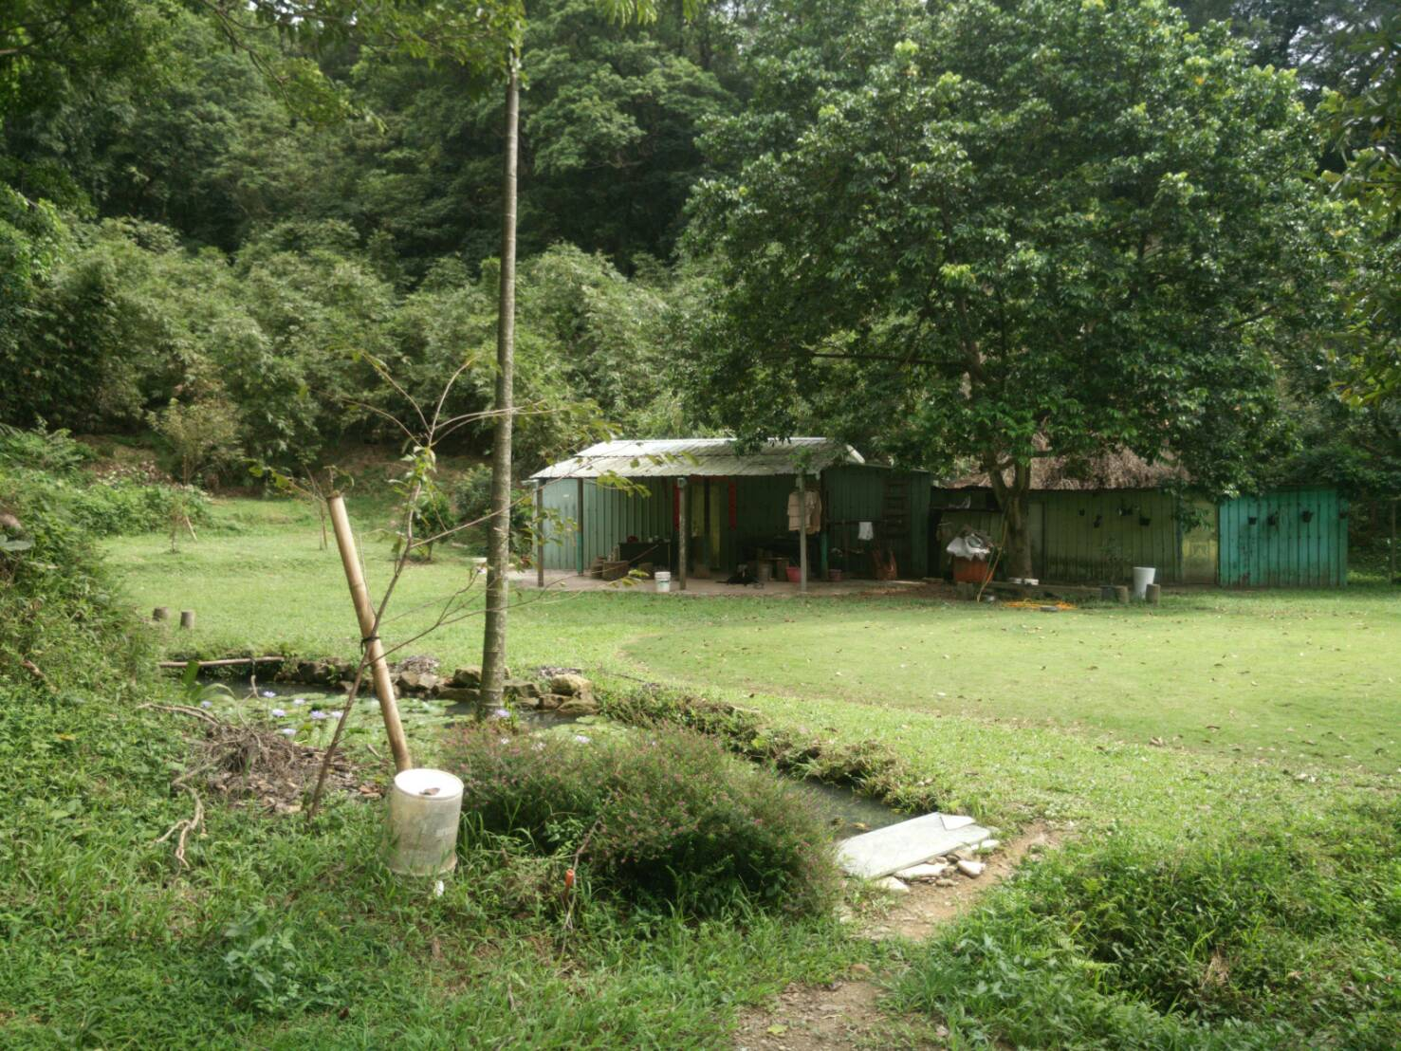
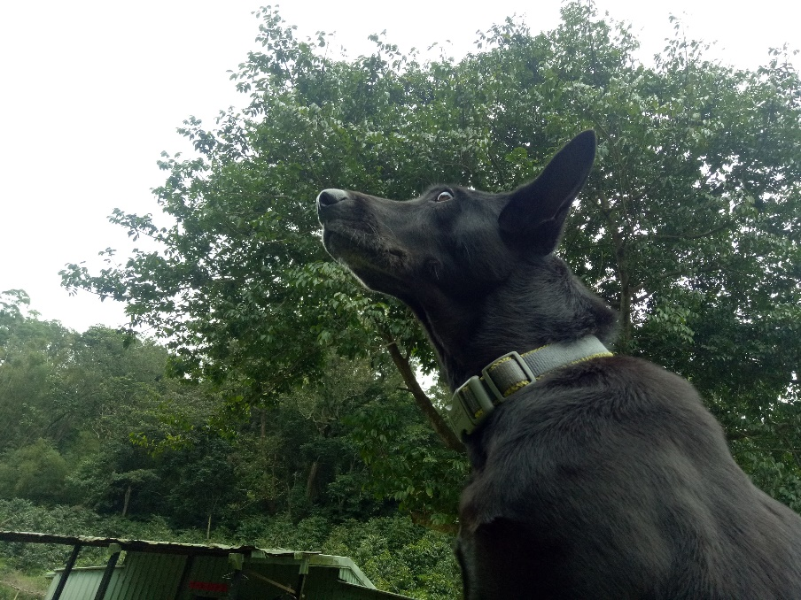
簡介
莊園導覽

Slide 4
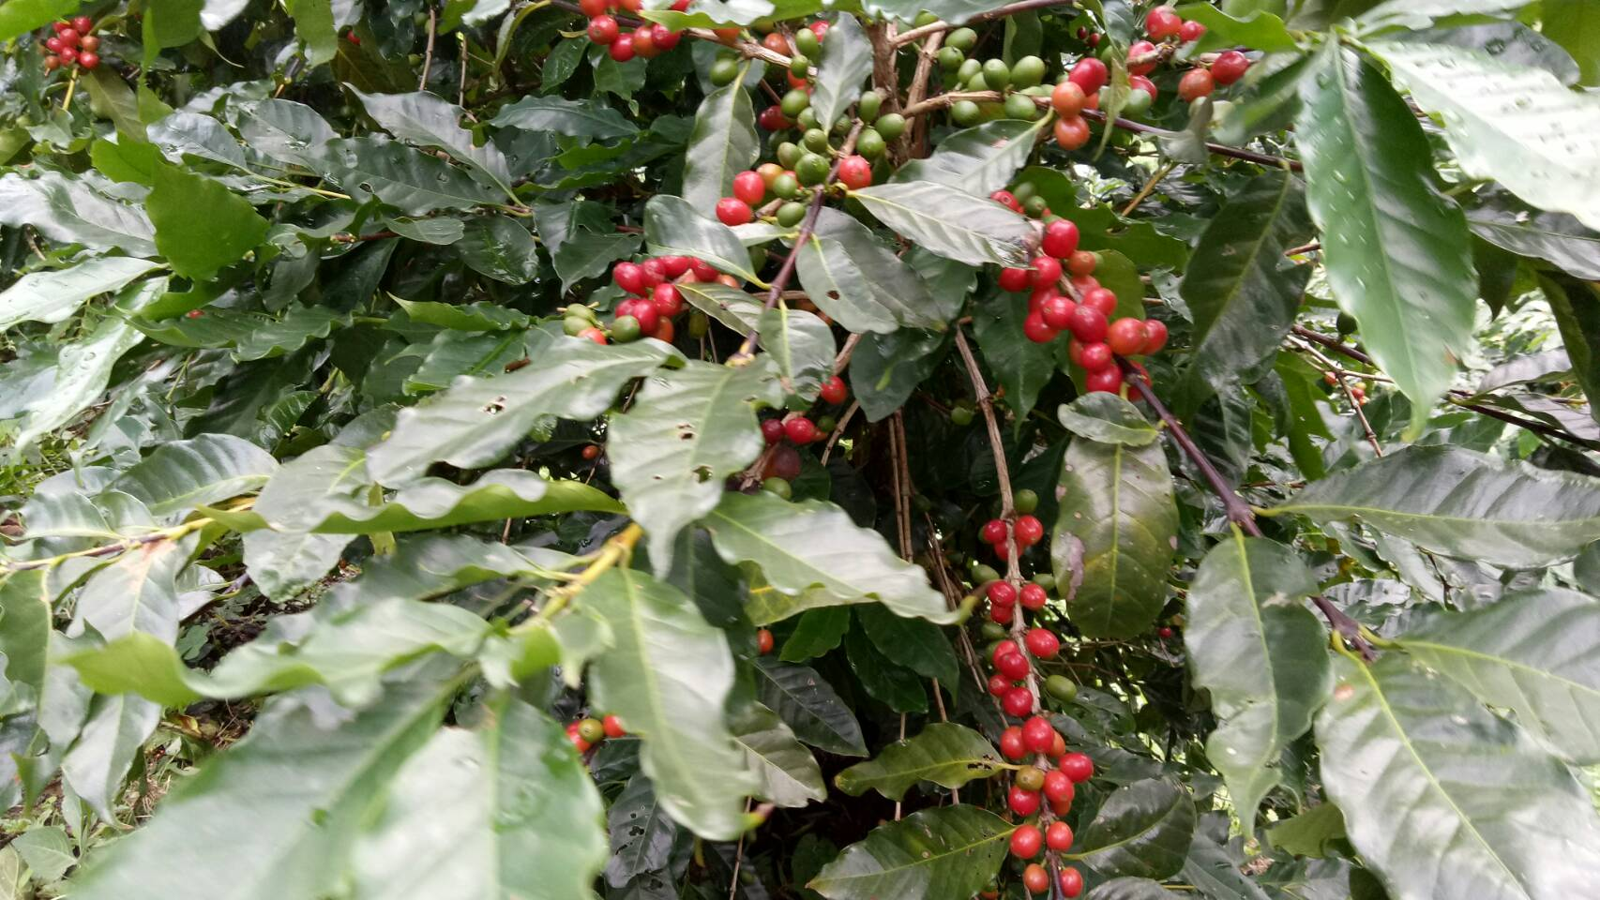
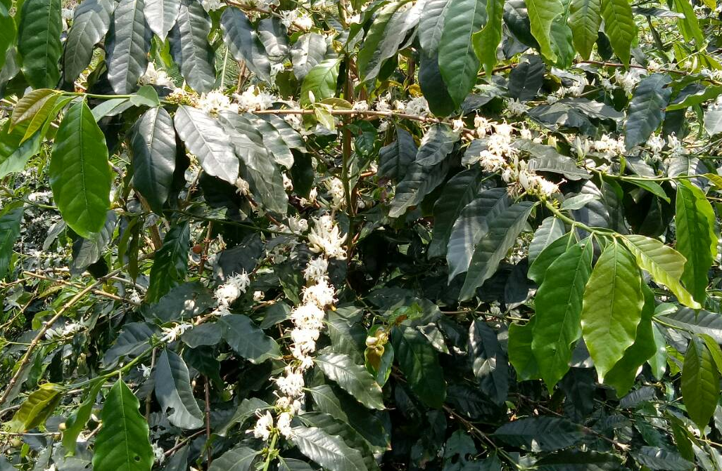
莊園簡介
水質純淨
有機栽種
在地咖啡
阿拉比卡
Tepecal 品種
從種植到烘焙

Slide 5
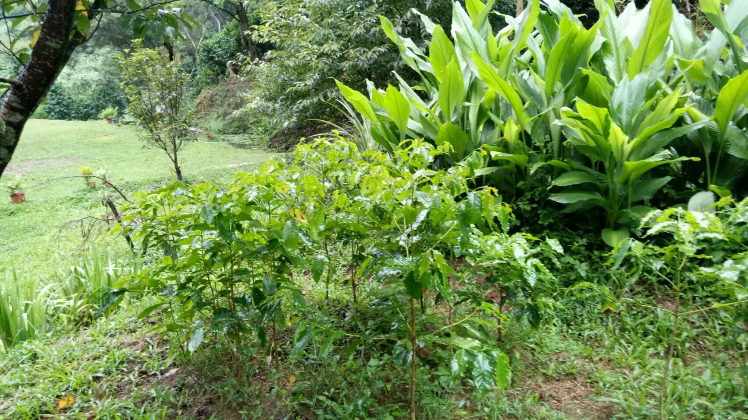
選種育苗
栽種
田間管理

Slide 6
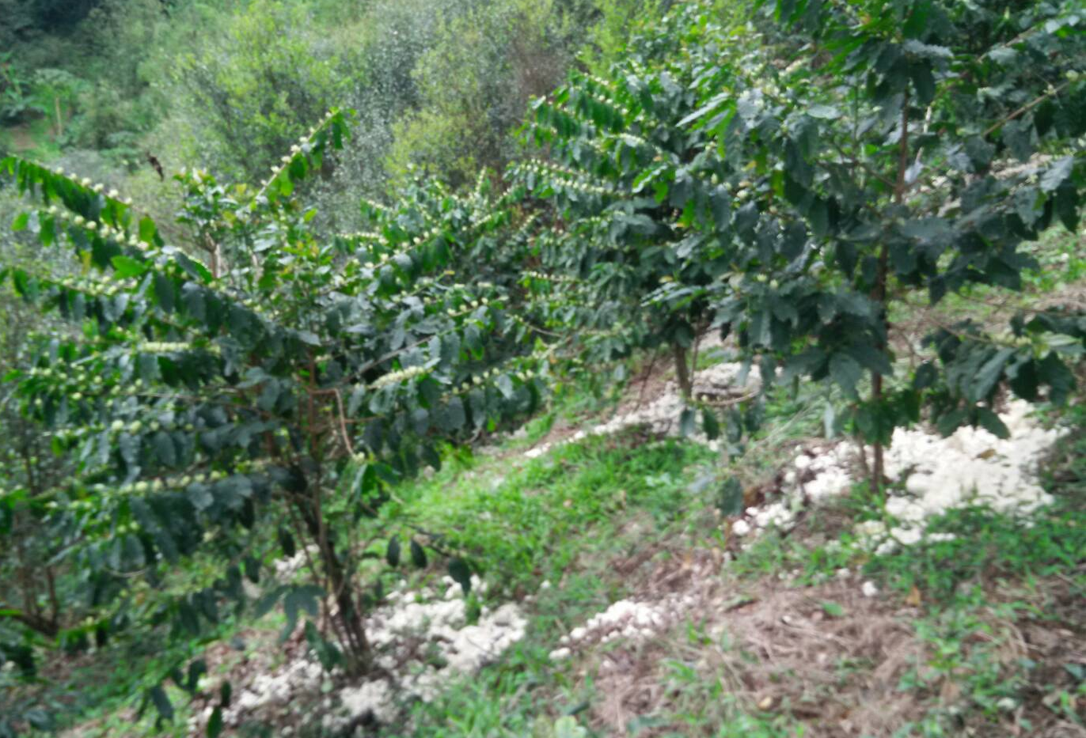
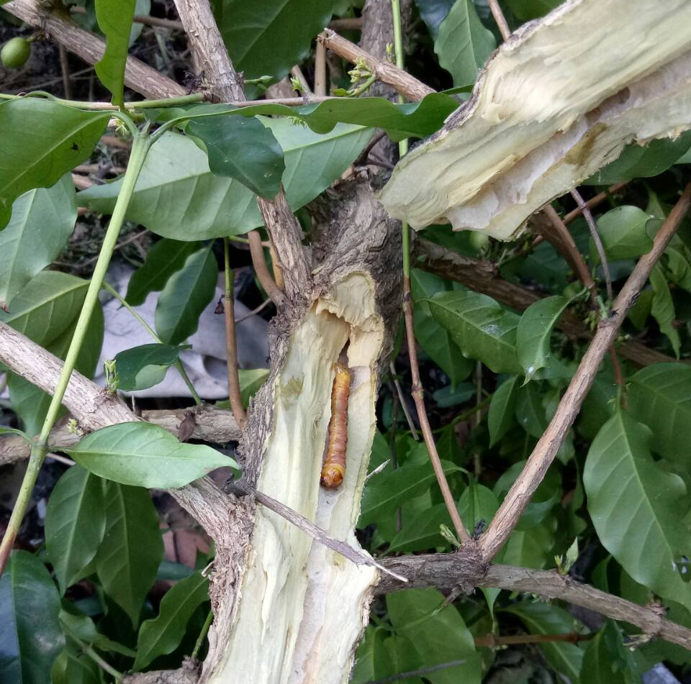
病蟲害防治
施肥管理

Slide 7
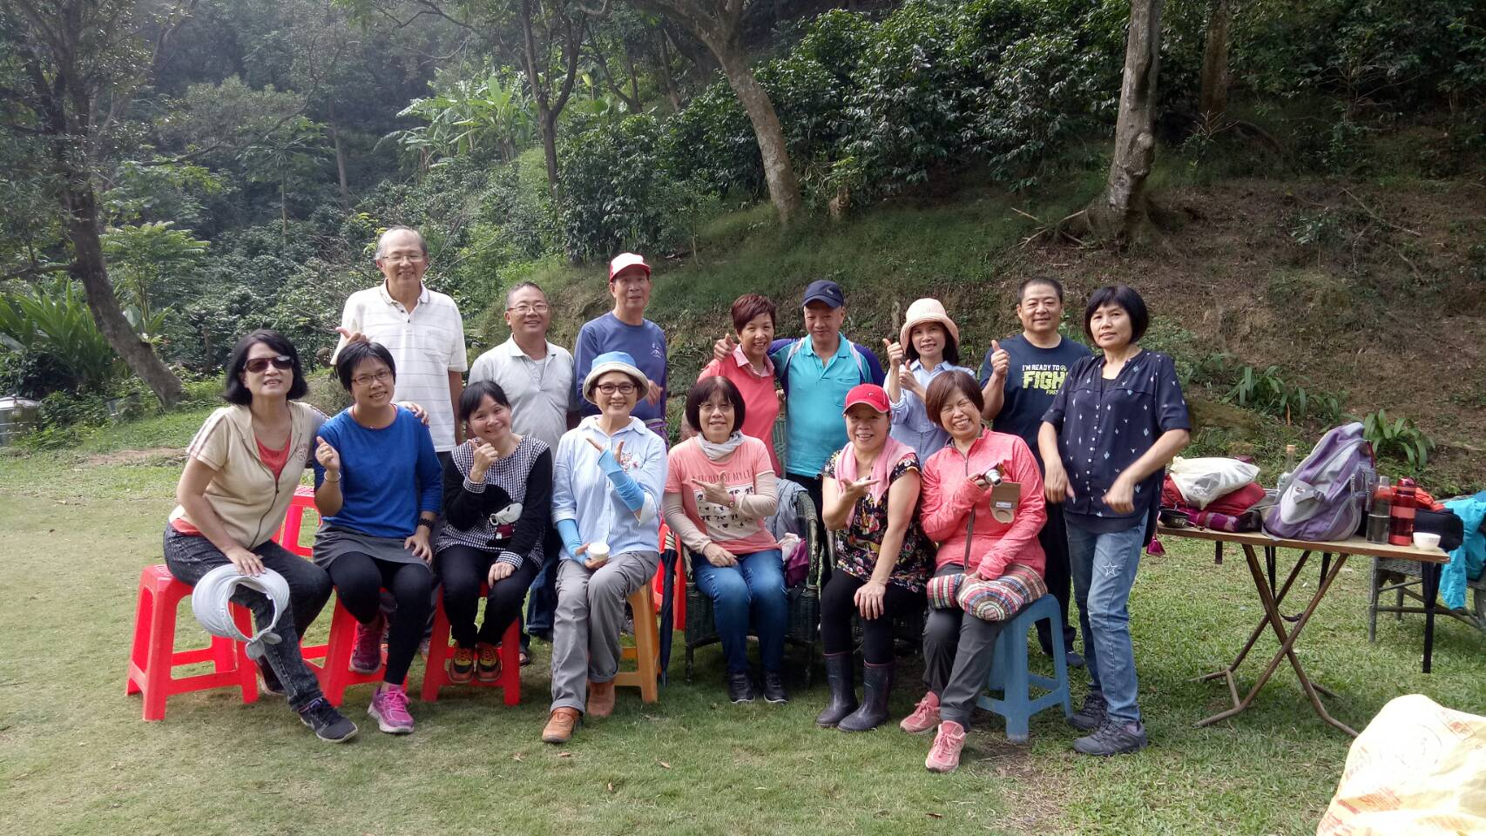
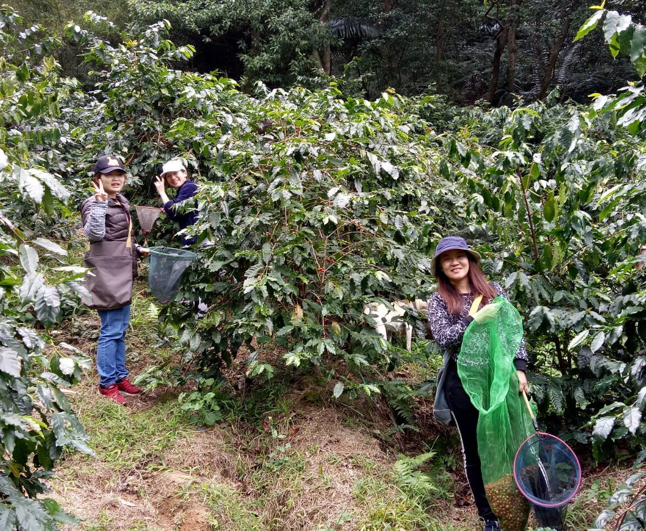
採收

Slide 8
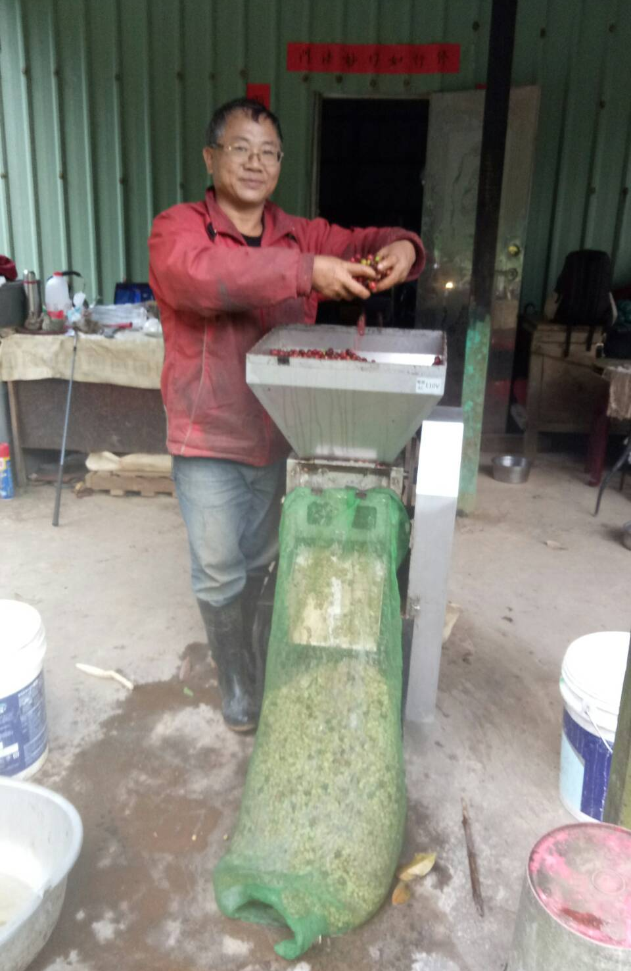
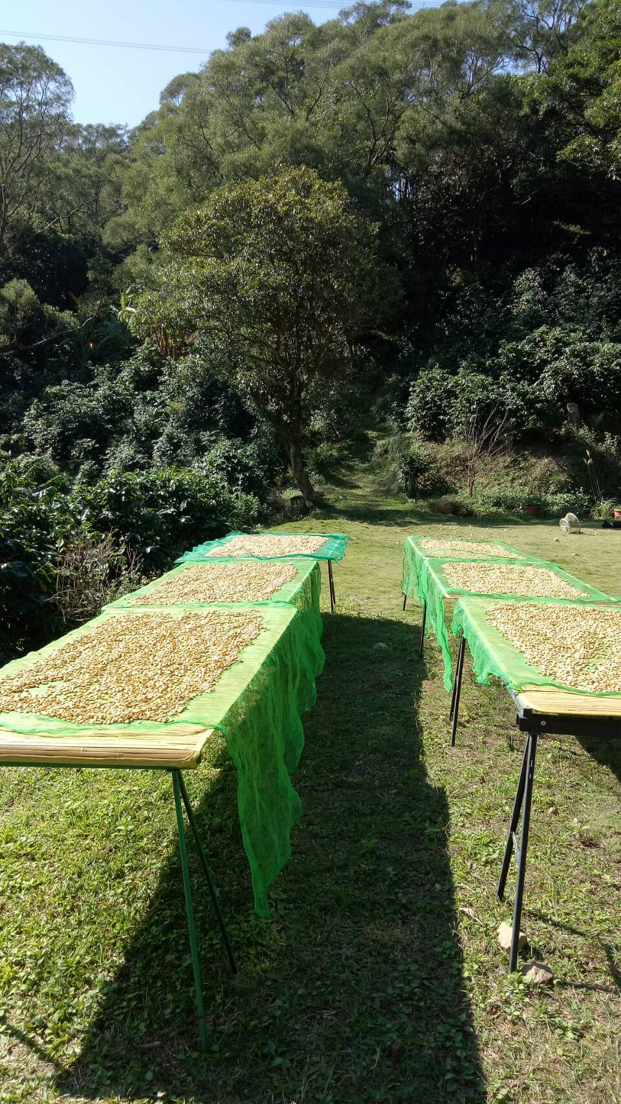
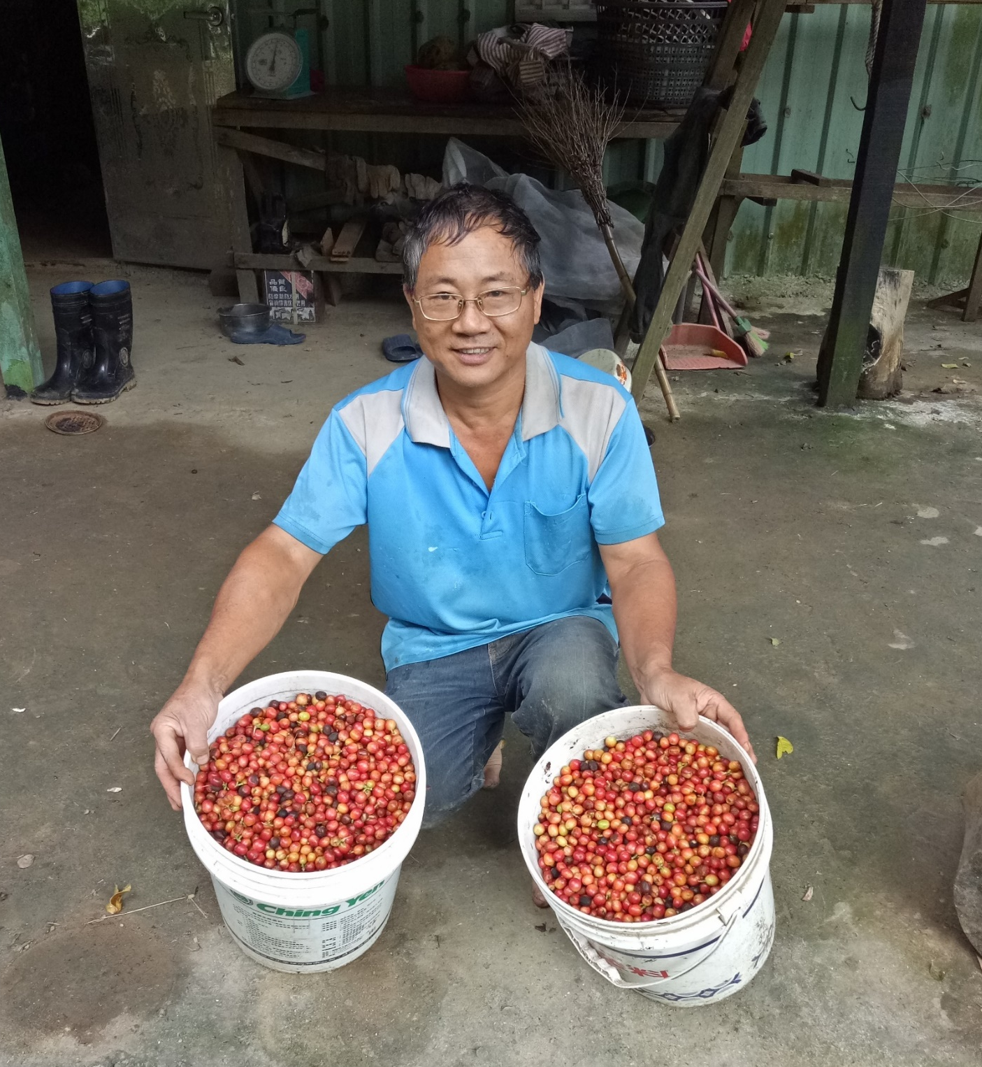
後製
去皮
烘乾
發酵

Slide 9
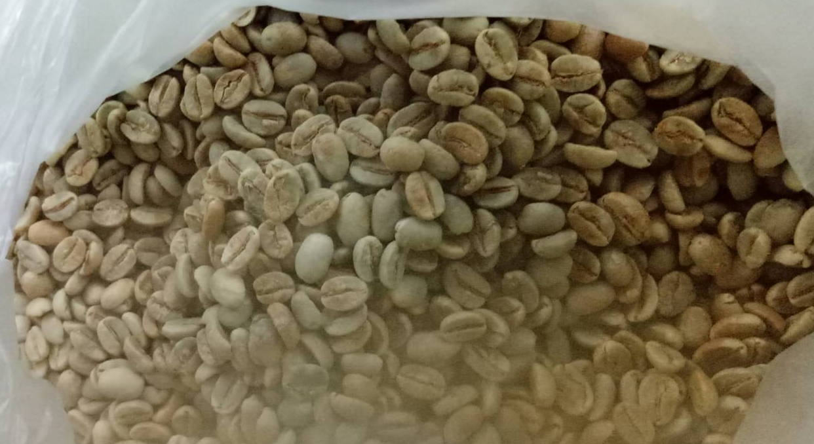
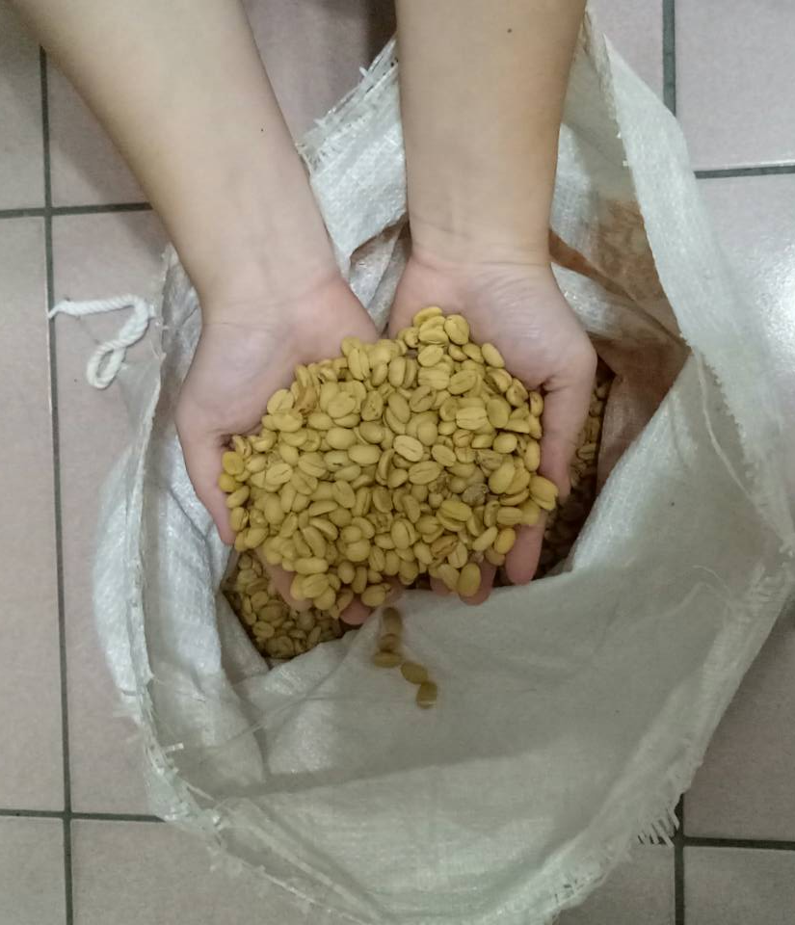
去殼
可烘焙之
生豆

Slide 10
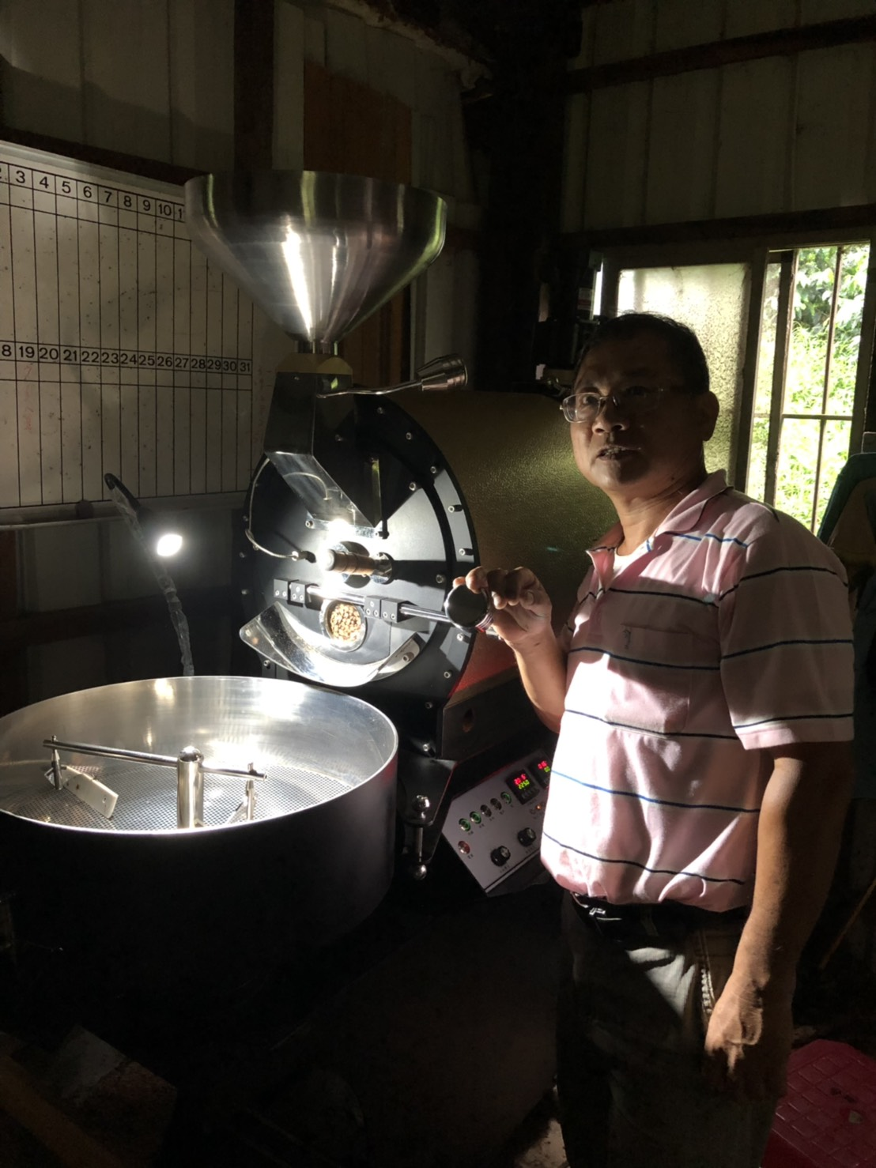
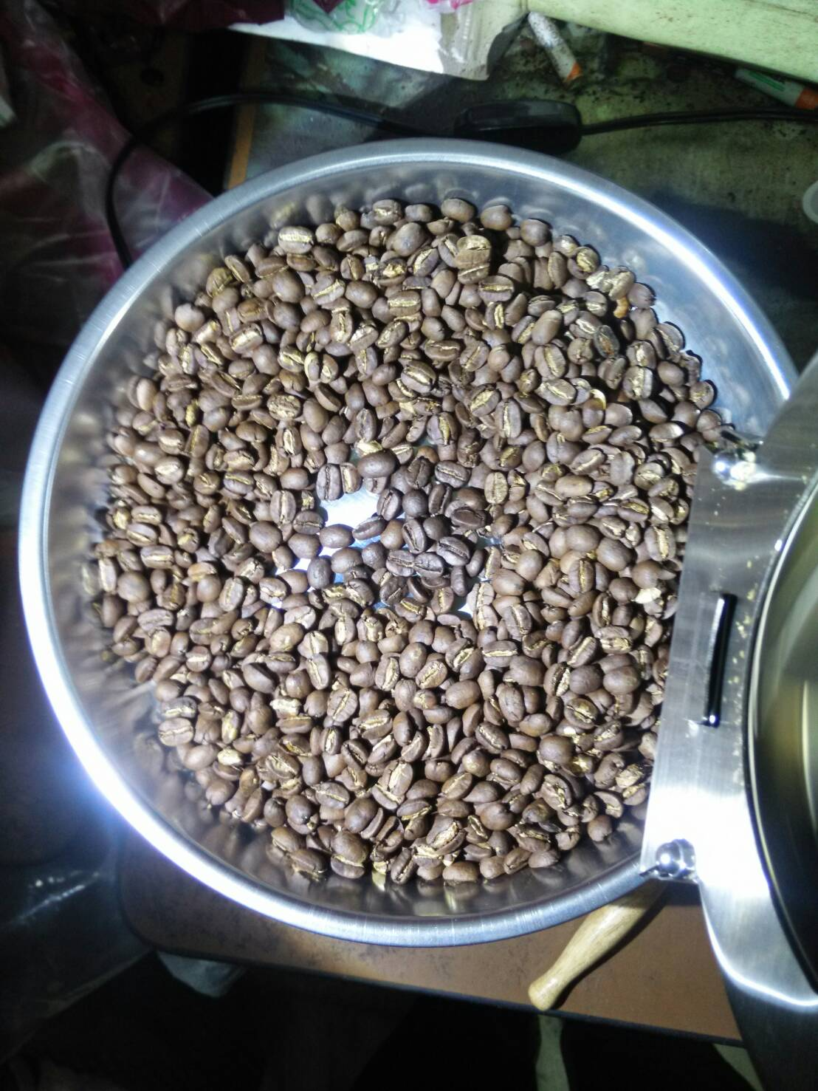
烘焙

Slide 11
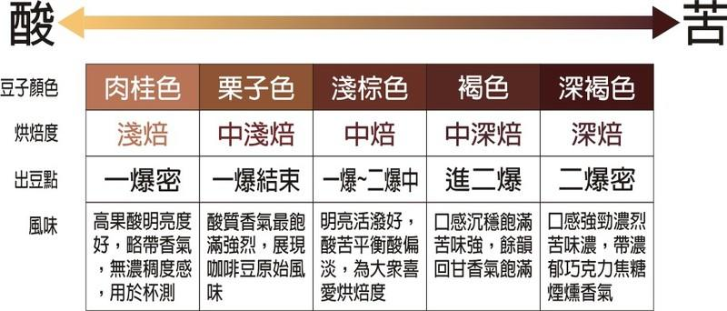
設定烘焙曲線、初始溫度、下豆溫度…等
烘焙

Slide 12
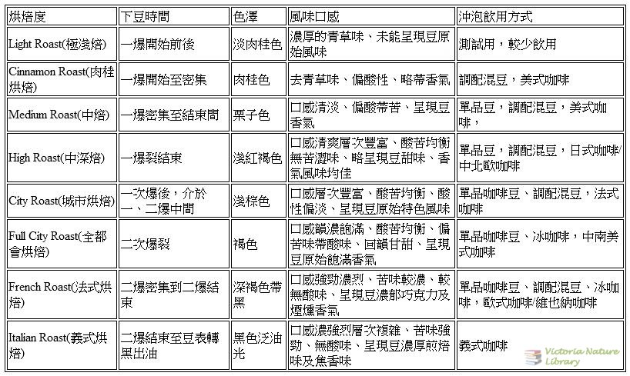

Slide 13
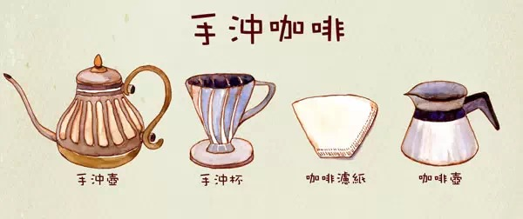
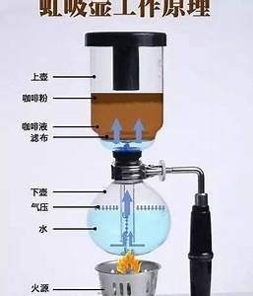
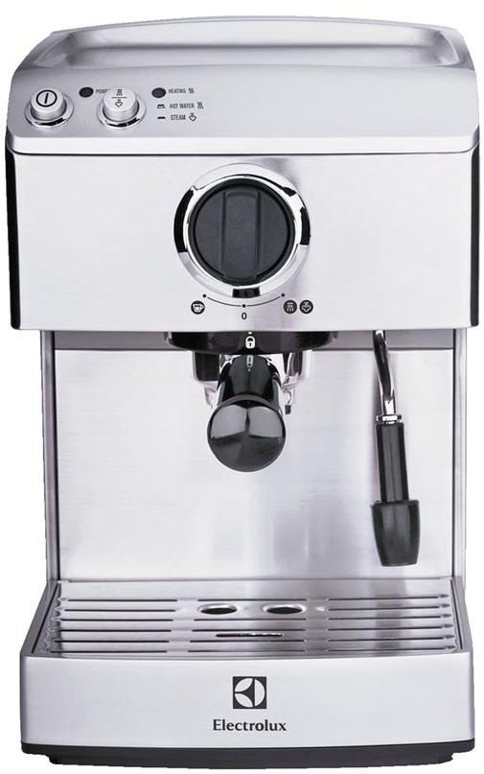
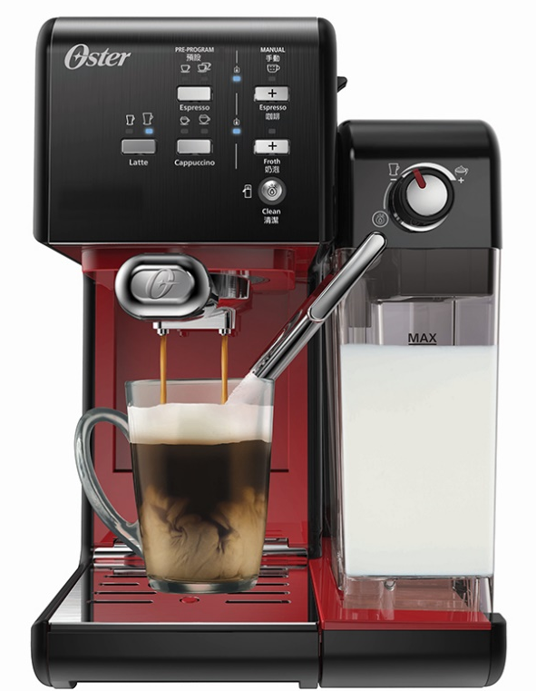
沖泡
義式咖啡機
虹吸式

Slide 14
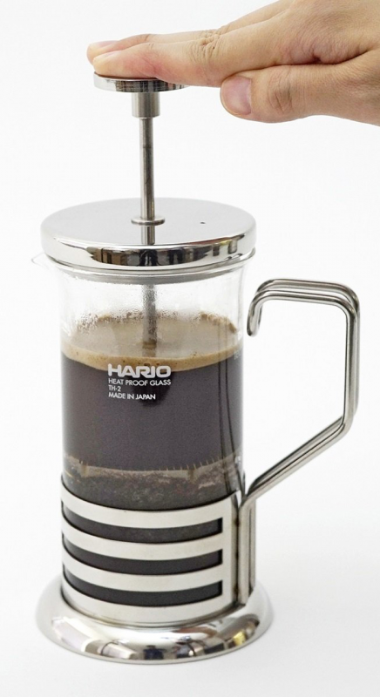
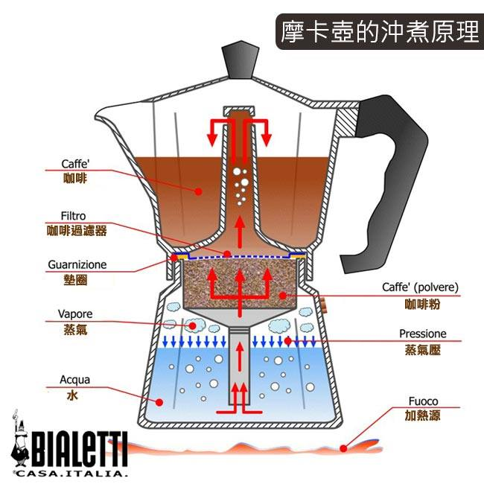
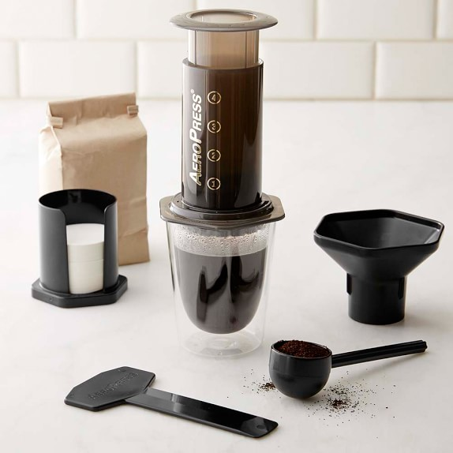
法式濾壓壺
摩卡壺
沖泡
愛樂壓

Slide 15

Aroma(香氣)
Aciduty(酸度)
品鑑
Body(濃度)
Flavor(風味)

Slide 16
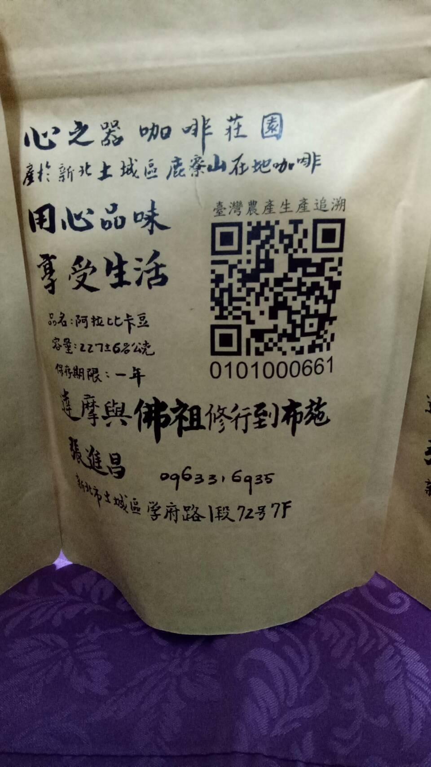
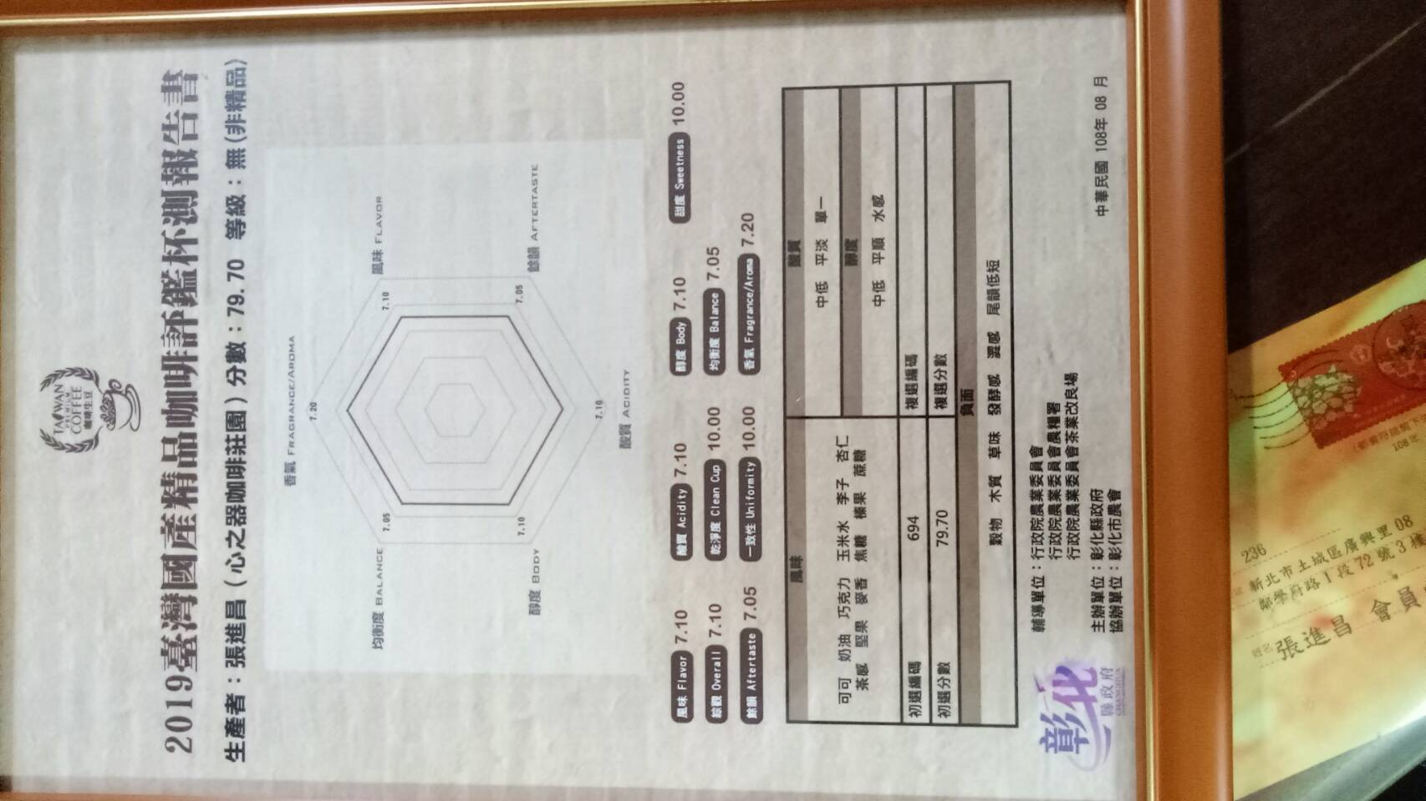

Slide 17



品鑑
4
3
甘
香
2
酸
5
甜
苦

Slide 18
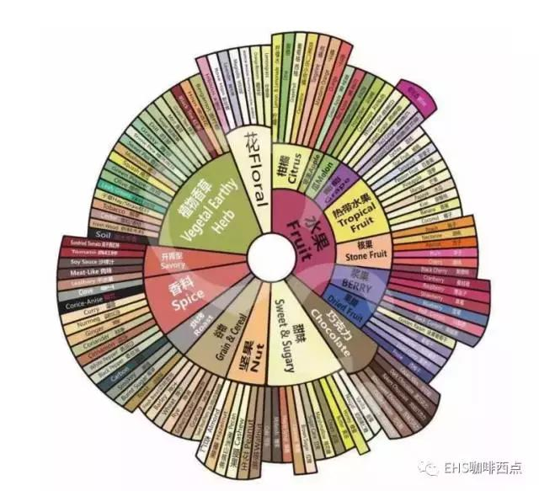

Slide 19
    THANK YOU

